Slide 1
学术论文的写作和投稿
✓
为什么写学术论文
✓
论文的类别
✓
论文的格式
✓
论文的写作
✓
论文的投稿
金毅
Yjin@mail.lib.sjtu.edu.cn
Tel: 62933157

Slide 2

为什么写学术论文
学术论文通常是指对社会科学和自然科学领域中的某些现象和问题进行比较系统的研究，以探讨其本质特征及其发展规律等的理论性文章。它和一般文章不同，具有科学性、理论性、独创性、专业性的特点。应该按规范格式和要求来撰写，同时在表达方面力求有较高的可读性。

Slide 3
为什么写学术论文
参加学术会议，促进学术交流
在学术刊物上发表，使国内外同行了解自己的研究成果
学习和工作的要求

Slide 4
交大的要求
对博士生的要求：质量要求
1 攻读理学博士学位的研究生至少须以第一作者在SCI检索的刊物上发表或录用学术论文一篇;
2 攻读工学博士学位的研究生至少须以第一作者在SCI或EI检索的刊物上发表或录用学术论文一篇；1999年春及以后入学者须用英语（或者其所学的第一外语语种）在EI检索的刊物上发表或录用学术论文一篇；
3 攻读其它门类的博士学位研究生至少须以第一作者在《学位与研究生教育─中文重要期刊目录》所列刊物上发表或录用学术论文一篇。

Slide 5
交大的要求
对博士生的要求：数量要求
1998年秋及以后入学者在其申请学位论文答辩之前发表学术论文的统计数至少为2篇。具体要求如下：
1 发表刊物与署名要求
列入统计范围的学术论文必须以上海交通大学名义发表，并有研究生署名。只有发表在列入SCI、EI检索的学术刊物或《学位与研究生教育─中文重要期刊目录》所列刊物或国家科委1217种统计源期刊或《上海交通大学学科核心期刊目录》所列刊物上的论文或者在ISTP（科技会议索引）检索到的论文才计入统计数。

Slide 6
交大的要求
对博士生的要求：数量要求
2 统计办法
研究生以第一作者发表的论文以1篇计入统计数，第二作者以1/2篇计入统计数（第一作者必须是其指导教师），第三作者及以后者不计。博士生在硕士生期间正式发表的论文不计入其博士生学习阶段的论文发表数。
对硕士生的要求
至少发表或录用一篇学术论文。发表或录用刊物的要求同博士生要求中的“数量要求（1）发表刊物与署名要求”相同。

Slide 7
交大的要求
凡不符合上述要求者，所在学院和校学位办不受理其学位申请。
如果硕士（或博士）生已完成发表（或录用）学术论文的“数量要求”，但未达到“质量要求”者，可以允许先进行学位论文答辩，暂缓受理其硕士（或博士）学位申请。硕士生可以在毕业后的一年内，博士生可以在毕业后的一到两年内继续完成发表学术论文的工作并达到“质量要求”，再次申请硕士（或博士）学位。逾期仍未达到要求者，学校将不再受理其学位申请。

Slide 8
论文的类别
理论创新
应用创新
综述
项目、系统应用介绍

Slide 9
论文的格式
Title(标题)
作者姓名和单位（Author and affiliation）
Abstract(摘要)
Keywords(关键词)
Table of contents(目录)
Nomenclature(术语表)
Introduction(引言)
Method(方法)
Results(结果)
Discussion(讨论)
Conclusion(结论)
Acknowledgement(致谢)
Reference(参考文献)
Appendix(附录)

Slide 10
论文的格式
其中Title，Abstract， Author and affiliation,Introduction，Method，Result，Discussion，Conclusion，Reference等是必不可少的(其他内容根据具体需要而定)。在这八项内容中，读者最多的是Title，Abstract和Introduction部分，读者会根据这些内容来决定是否阅读全文。也就是说，一篇研究论文赢得读者的多少，在很大程度上取决于Title，Abstract和Introduction写得好坏。

Slide 11
论文的格式/Title
Title(标题)
题名是以最恰当、最简明的词语反映论文中最重要的特定内容的逻辑组合。
论文题目是一篇论文给出的涉及论文范围与水平的第一个重要信息，也是必须考虑到有助于选定关键词不达意和编制题录、索引等二次文献可以提供检索的特定实用信息。对论文题目的要求是：准确得体、简短精炼、外延和内涵恰如其分、醒目。
以短语为主要形式，不应过长。。

Slide 12
论文的格式/Author
作者姓名和单位（Author and affiliation）
这一项属于论文署名问题。署名一是为了表明文责自负，二是记录作者的劳动成果，三是便于读者与作者的联系及文献检索（作者索引）。

Slide 13
论文的格式/Abstract
摘要（Abstract）
它是论文内容不加注释和评论的简短陈述。其作用是不阅读论文全文即能获得必要的信息。摘要应包含以下内容：
从事这一研究的目的和重要性；
研究的主要内容，指明完成了哪些工作；
获得的基本结论和研究成果，突出论文的新见解；
结论或结果的意义。

Slide 14
论文的格式
报道性摘要
报道性摘要是指明一次文献的主题范围及内容梗概的简明摘要，相当于简介。报道性摘要一般用来反映学术论文的目的、方法及主要结果与结论，在有限的字数内向读者提供尽可能多的定性或定量的信息，充分反映该研究的创新之处。学术论文如果没有创新内容，如果没有经得起检验的与众不同的方法或结论，是不会引起读者的阅读兴趣的；所以建议学术性期刊(或论文集)多选用报道性摘要，用比其他类摘要字数稍多的篇幅，向读者介绍论文的主要内容。以“摘录要点”的形式报道出作者的主要研究成果和比较完整的定量及定性的信息。

Slide 15
论文的格式
指示性摘要
指示性摘要是指明一次文献的论题及取得的成果的性质和水平的摘要，其目的是使读者对该研究的主要内容(即作者做了什么工作)有一个轮廓性的了解。创新内容较少的论文，其摘要可写成指示性摘要，一般适用于学术性期刊的简报、问题讨论等栏目以及技术性期刊等只概括地介绍论文的论题,使读者对论文的主要内容有大致的了解。

Slide 16
论文的格式
报道-指示性摘要
报道-指示性摘要是以报道性摘要的形式表述论文中价值最高的那部分内容，其余部分则以指示性摘要形式表达。
以上3种摘要分类形式都可供作者选用。一般地说，向学术性期刊投稿，应选用报道性摘要形式；只有创新内容较少的论文，其摘要可写成报道-指示性或指示性摘要。论文发表的最终目的是要被人利用。如果摘要写得不好，在当今信息激增的时代论文进入文摘杂志、检索数据库，被人阅读、引用的机会就会少得多，甚至丧失。一篇论文价值很高，创新内容很多，若写成指示性摘要，可能就会失去较多的读者。

Slide 17
论文的格式
摘要的写作注意事项：
摘要中应排除本学科领域已成为常识的内容；切忌把应在引言中出现的内容写入摘要；一般也不要对论文内容作诠释和评论(尤其是自我评价)。
不得简单重复题名中已有的信息。
结构严谨，表达简明，语义确切。摘要先写什么，后写什么，要按逻辑顺序来安排。句子之间要上下连贯，互相呼应。摘要慎用长句，句型应力求简单。每句话要表意明白，无空泛、笼统、含混之词，摘要不分段。

Slide 18
论文的格式
要使用规范化的名词术语，不用非公知公用的符号和术语。新术语或尚无合适汉文术语的，可用原文或译出后加括号注明原文。缩略语、略称、代号，在首次出现时必须加以说明。
除了实在无法变通以外，一般不用数学公式和化学结构式，不出现插图、表格。
不用引文，除非该文献证实或否定了他人已出版的著作。

Slide 19
论文的格式/Key words
关键词（Key words）
关键词包括叙词和自由词。
叙词——指收入《汉语主题词表》、《MeSH》等词表中可用于标引文献主题概念的即经过规范化的词或词组。 自由词——反映该论文主题中新技术、新学科尚未被主题词表收录的新产生的名词术语或在叙词表中找不到的词。
学术论文的关键词是从其题名、层次标题和正文中选出来的，能反映论文主题概念的词或词组。一篇论文可选取3-8个词作为关键词。

Slide 20
论文的格式/Introduction
引言（Introduction）
引言又称前言，属于整篇论文的引论部分。其写作内容包括：研究的理由、目的、背景、前人的工作和知识空白，理论依据和实验基础，预期的结果及其在相关领域里的地位、作用和意义。
引言的文字不可冗长，内容选择不必过于分散、琐碎，措词要精炼，要吸引读者读下去。引言的篇幅大小，并无硬性的统一规定，需视整篇论文篇幅的大小及论文内容的需要来确定，长的可达700~800字或1000字左右，短的可不到100字。

Slide 21
论文的格式/Main body
正文（Main body）
学术论文的正文一般包括Method，Result，Discussion三个部分。
Method主要描述研究课题的具体内容、方法，研究过程中所使用的设备、仪器、条件。
Result公布有关数据和研究结果。
Discussion对结果进行相关讨论和分析。
Conclusion是对全文内容或有关研究课题进行的总体性讨论。它具有严密的科学性和客观性，反映一个研究课题的价值，同时提出以后的研究方向。

Slide 22
论文的格式/ Acknowledgment
致谢（Acknowledgment）
致谢语句可以放在正文后，体现对下列方面致谢：国家科学基金、资助研究工作的奖学金基金、合同单位、资助和支持的企业、组织或个人；协助完成研究工作和提供便利条件的组织或个人；在研究工作中提出建议和提供帮助的人；给予转载和引用权的资料、图片、文献、研究思想和设想的所有者；其他应感谢的组织和人。

Slide 23
论文的格式/Reference
Reference(参考文献)
对于一篇学术论文，参考文献的著录是必不可少的工作。科学的发展是一种接力，前人已经解决的问题，后人不必再花力气去做重复劳动。同样，已在期刊上公开发表的科技论文或出版社出版的学术著作中论述的观点数据或材料，不容许在其后的论文中重复阐述。在论文编写过程中凡是引用前人或他人的观点、数据和材料等，只对它们进行简单的交代，并在文中出现的位置用方括号予以标明，在文末按顺序列出参考文献即可。有经验的编辑，从作者标引的文献中就可以评估论文的起点和深度。

Slide 24
论文的格式/Reference
Reference(参考文献)
其目的有三：
①为了能反映出真实的科学依据；
②为了体现严肃的科学态度，分清是自己的观点或成果还是别人的观点或成果；
③为了对前人的科学成果表示尊重，同时也是为了指明引用资料出处，便于检索。
撰写学术论文过程中，可能引用了很多篇文献，是否需要全部列出？回答是否定的。事实上，只需要将引用的最重要和最关键的那些文献资料列出即可。

Slide 25
论文的格式/Elsevier
Elsevier科学出版公司是世界著名的出版公司，已有100多年的历史。除了出版图书外，还是当今世界最大的学术期刊出版商，内容涉及生命科学，物理，医学，工程技术及社会科学。
Notes:
What I want to do?
1）不谈或尽量少谈背景信息
2）避免在摘要的第一句话重复使用题目或题目的一部分

Slide 26
论文的格式/Elsevier
总体要求：
All manuscripts must be word processed (double-spaced) on one side only and numbered consecutively, including references at the end and an abstract of no more than 50 words at the beginning. The author's full name, affiliation, and, when applicable, e-mail address should appear on the title page. Headings and subheadings should be included to make the paper more readable. All acronyms and abbreviations should be spelled out when first used in the text.
Notes:
What I want to do?
1）不谈或尽量少谈背景信息
2）避免在摘要的第一句话重复使用题目或题目的一部分

Slide 27
论文的格式/Elsevier
对图表的要求：
Tables, figures, and illustrations should accompany the manuscript on separate sheets. Captions should clearly identify all separate matter. Each table, figure, illustration, and photograph should be numbered in sequence, using Arabic numerals in order of its mention. All tables, etc., should be gathered together at the end of the manuscript.
Notes:
What I want to do?
1）不谈或尽量少谈背景信息
2）避免在摘要的第一句话重复使用题目或题目的一部分

Slide 28
论文的格式/Elsevier
对参考文献的要求：
References should be double-spaced at the end of the text.
JAL follows the 15th edition of the Manual of Style, published by the University of Chicago Press.
Examples of the correct format for references are:
Article from a Journal: Paul Metz, "Thirteen Steps to Avoiding Bad Luck in a Serials Cancellation Project," Journal of Academic Librarianship 18 (May 1992): 76-82.
…
Notes:
What I want to do?
1）不谈或尽量少谈背景信息
2）避免在摘要的第一句话重复使用题目或题目的一部分

Slide 29
论文的格式/Elsevier
出版说明：
The lead author will receive PDF proofs for final inspection before publication. Changes on page proofs are expensive; aside from errors made during production, changes will be billed to the author. The lead author receives 25 free offprints.
Notes:
What I want to do?
1）不谈或尽量少谈背景信息
2）避免在摘要的第一句话重复使用题目或题目的一部分

Slide 30
论文的写作
选题：选题是写作的第一步。可以考虑：急待解决的课题；科学上的新发现，新创造；学科上短缺或空白的填补；通行说法的纠正；前人理论的补充；等等。应密切结合自身的专业特长，选择自己比较熟悉、有把握的领域，选题大小要适当。
搜集材料：材料是形成学术观点的基础，又是证明学术观点的论据。了解本学科的研究历史与现状。研究的实验数据、图表等。
拟写提纲：写提纲是写好论文的重要一步，可以帮助理清自己的思路，将自己想要表达的观点通过写提纲理出头绪。如果把写作论文比喻盖高楼，那么提纲就是设计图。

Slide 31
论文的写作
论文语言要体现科学性，做到规范严谨。宜朴实简明，不要弄得艰涩难懂，也不要太花哨；要遵守语法，注意修辞，不可文句不通、成份不全；要符合文体要求；准确运用概念术语，不要乱搬乱套，生造新名词。
论述要中肯。对客观事物进行阐述、说明、议论一般不应带主观的感情色彩，而应以冷静的、客观的、公正的态度来对待一切人、一切研究成果。
推敲修改：主动听取别人的意见；要再查阅、再研究；要“冷处理”，过若干天后再浏览、修改。这样往往容易突破原来的框框，发现问题，产生新的看法，就可以使论文质量得到明显的提高。

Slide 32
论文的写作
原则上不采用间接引用。
引用以必要、适当为限。
引用不得改变或歪曲被引内容的原貌、原义。
引用原则上使用原始文献
引用原则上使用最新版本
引用标注应完整、准确地显示被引作品的相关信息
引用网络资源必须注意其动态性，注意发布时间和获取时间（什么时间从什么网络得到此资料）

Slide 33
论文的投稿
论文是为哪一家期刊而写，最好在论文写作之前就明确。根据科技成果性质、特点先选择期刊，按期刊征稿简则撰写论文。

Slide 34
论文的投稿
上海交通大学博士、硕士学位研究生在学期间发表学术论文刊物目录(2003)
上海交通大学学科核心期刊目录

Slide 35
论文的投稿
SCI期刊列表：
http://www.isinet.com/cgi-bin/jrnlst/jloptions.cgi?PC=K
SCIE期刊列表：
http://www.isinet.com/cgi-bin/jrnlst/jloptions.cgi?PC=D
Ei期刊列表：
http://www.engineeringvillage2.org.cn/controller/servlet/Controller?CID=quickSearch&database=1#

Slide 36
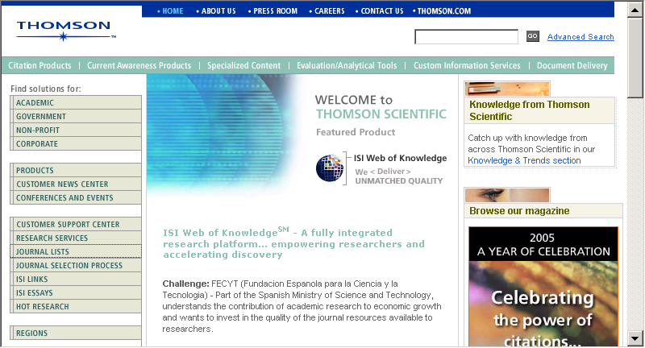
论文的投稿

Slide 37
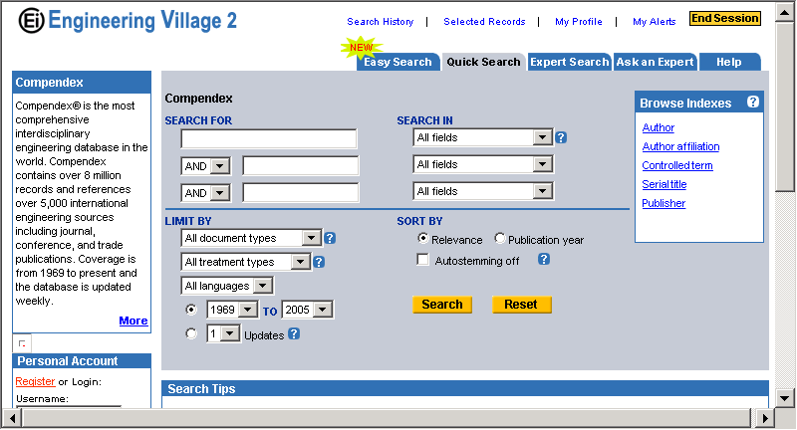
论文的投稿

Slide 38
论文的投稿
上海交通大学图书馆全文电子资源整合系统：
http://202.120.57.205/newweb/
上海交通大学图书馆数据库资源检索
搜索引擎查找
出版商查找：如Elsevier、Emerald、EBSCO、Springer等
咨询老师同学

Slide 39
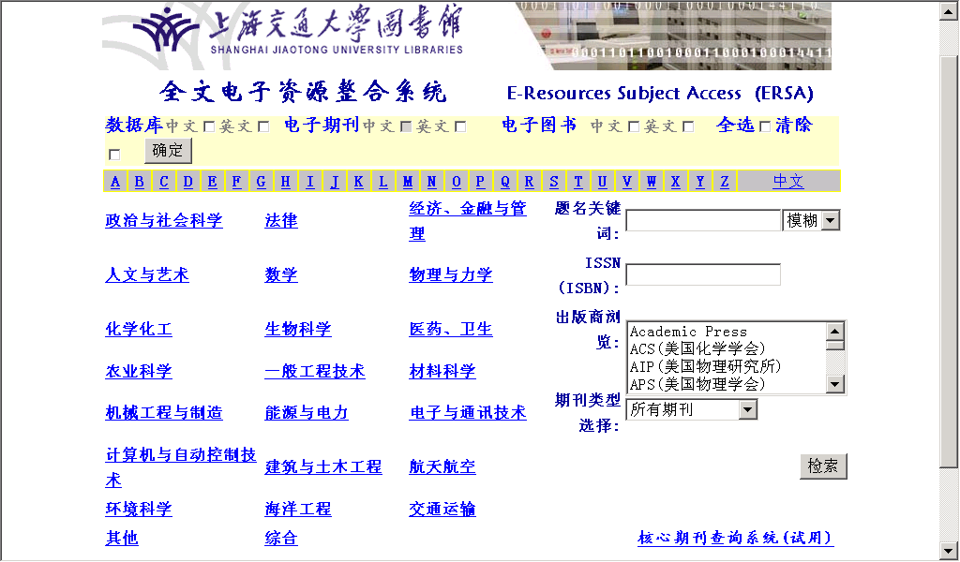
论文的投稿

Slide 40

论文的投稿/Elsevier

Slide 41
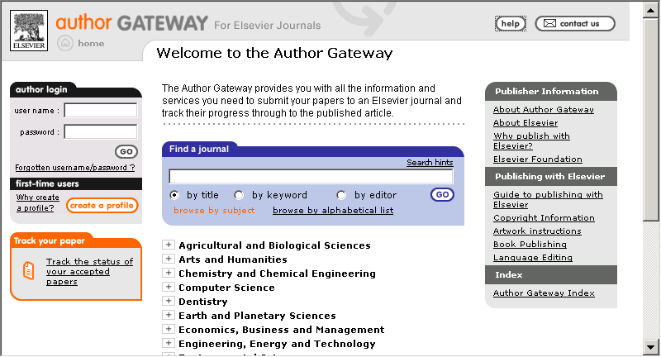
论文的投稿/Elsevier

Slide 42
论文的投稿/Elsevier
每种期刊要求会有差别，必须选择进入到具体的某种刊物里查看，下面以JAL为例：
文件的格式:most word-processing formats, ideally Microsoft Word or WordPerfect.Most formatting codes are removed or replaced when we process your article so there is no need for you to use excessive layout styling.

Slide 43
论文的投稿/Elsevier
Title
Authors
Affiliation
Abstract
Keywords
Main Text
Acknowledgement
Appendix
References
Vitae
Figure Legends
Tables
Note: Do not import the Figures into the text file

Slide 44
论文的投稿/Elsevier
论文投递说明：All submissions must be accompanied by a covering letter detailing what you are submitting.
Please indicate the author to whom we should address our correspondence (in the case of multiple authors) and include a contact address, telephone/fax numbers and e-mail address.

Slide 45
论文的投稿/Elsevier
论文投递说明： Although both print and electronic submissions are accepted, electronic submission as a Word attachment to an e-mail to the editor is preferred.
Papers must be neither previously published nor submitted elsewhere simultaneously. Manuscripts are evaluated using a double blind-reviewing process. On completion of this process, usually within 4-6 weeks, authors will be notified of the decision.

Slide 46
论文的投稿/Elsevier
版权要求说明：Upon acceptance of an article, authors will be asked to transfer copyright (for more information on copyright, see http://authors.elsevier.com). This transfer will ensure the widest possible dissemination of information. A letter will be sent to the corresponding author confirming receipt of the manuscript. A form facilitating transfer of copyright will be provided after acceptance.

Slide 47
论文的投稿/Elsevier
版权要求说明： If material from other copyrighted works is included, the author(s) must obtain written permission from the copyright owners and credit the source(s) in the article.

Slide 48
论文的投稿/Elsevier

Slide 49
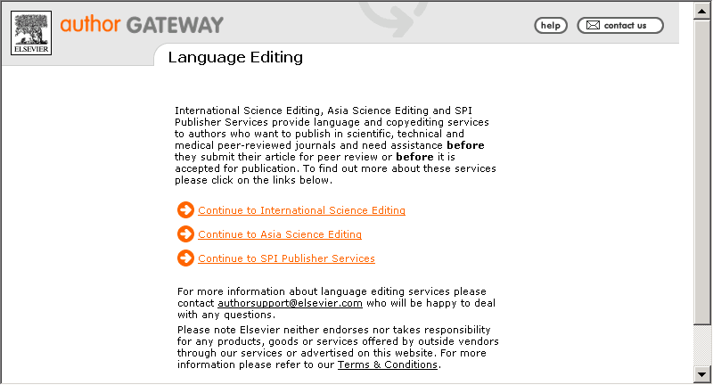
论文的投稿/Elsevier

Slide 50
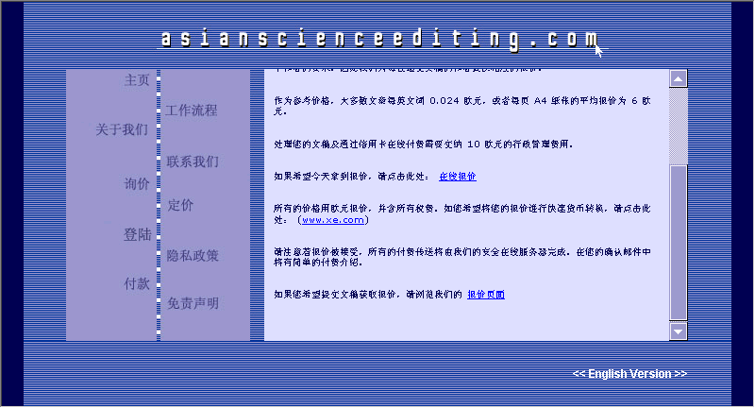
论文的投稿/Elsevier

Slide 51
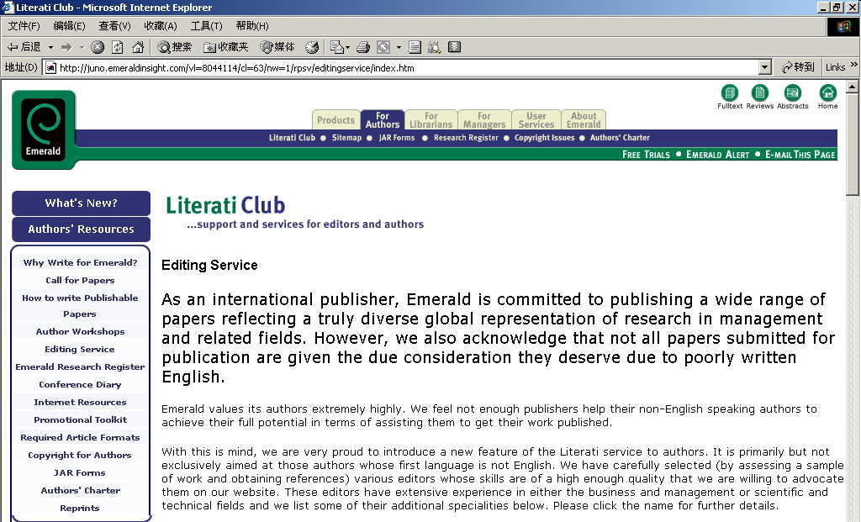
论文的投稿/Emerald

Slide 52
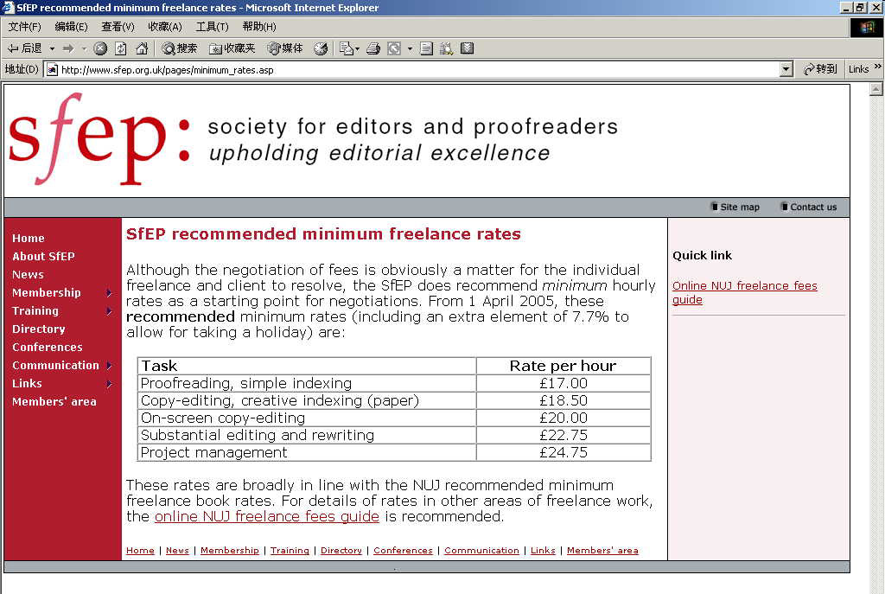
论文的投稿/Emerald

Slide 53
例子
Melody-based retrieval of music
The Electronic Library, 2004,v22,n3
Towards Collaboration: The Development of Collaborative Virtual Reference Service in China
The Journal of Academic Librarianship,2005,v31,n3

Slide 54
参考文献
《MLA学术论文写作者手册》
MLA Handbook for Writers of Research Papers
谢谢！

